Slide 1
Ogólne informacje dotyczące możliwości dostosowania środowiska pracy dla osób z różnymi rodzajami niepełnosprawności w zakresie akustyki i sygnalizacji dźwiękowej
mgr inż. Jan Radosz
mgr inż. Paweł Górski
dr inż. Rafał Młyński
Zakład Zagrożeń Wibroakustycznych
Centralny Instytut Ochrony Pracy-Państwowy Instytut Badawczy
00-701 Warszawa ul. Czerniakowska 16

Slide 2
Plan prezentacji:
Wymagania ogólne dla przejść dla pieszych (sygnalizatory dźwiękowe), sygnalizacji ostrzegawczej (alarmowej) oraz sygnalizacji dźwiękowej w windach dla osób z niepełnosprawnością wzroku lub słuchu
Zasady dostosowania akustyki pomieszczeń oraz ograniczania hałasu
Zalecenia i wymagania dotyczące urządzeń teleinformatycznych
Notes:
W prezentacji przedstawiono wymagania istotne w przypadku niepełnosprawności wzroku, słuchu, a w określonych przypadkach także w przypadku osób z niepełnosprawnością wynikającą ze schorzeń psychicznych (np.: autyzmu). Dotyczą one przejść dla pieszych zlokalizowanych w okolicy zakładu pracy, z których mogą korzystać zatrudnione osoby niepełnosprawne, sygnalizacji ostrzegawczej oraz sygnalizacji dźwiękowej wewnętrznej, jak i zewnętrznej w windach. Przedstawiono także zasady dostosowania akustyki pomieszczeń i ograniczania hałasu oraz zalecenia i wymagania dotyczące urządzeń teleinformatycznych.

Slide 3
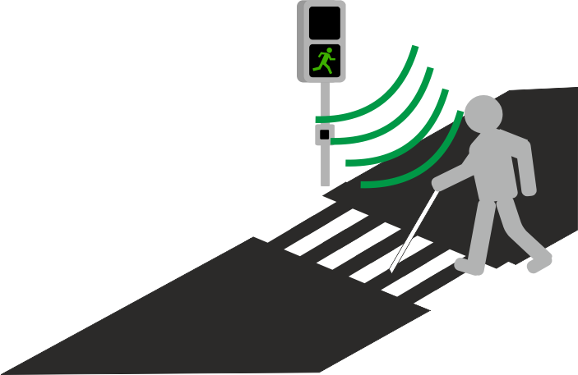
Przejścia dla pieszych – sygnalizatory dźwiękowe
Przepisy prawne i normy dotyczące sygnałów dźwiękowych na przejściach dla pieszych:
Rozporządzenie MI z dnia 3 lipca 2003 r.
w sprawie szczegółowych warunków technicznych dla znaków i sygnałów drogowych oraz urządzeń bezpieczeństwa ruchu drogowego i warunków ich umieszczania na drogach
(Dz.U. 2003 nr 220 poz. 2181).
PN-Z-80100:2004 Pomoce techniczne dla osób niewidomych i słabowidzących –Sygnalizacja dźwiękowa na przejściach dla pieszych z sygnalizacją świetlną.
Notes:
Wymagania dotyczące przejść dla pieszych ujęte są w Rozporządzeniu Ministra Infrastruktury z dnia 3 lipca 2003 r. w sprawie szczegółowych warunków technicznych dla znaków i sygnałów drogowych oraz urządzeń bezpieczeństwa ruchu drogowego i warunków ich umieszczania na drogach (cytowany Dz.U. 2003 nr 220 poz. 2181) oraz normie PN-Z-80100:2004 Pomoce techniczne dla osób niewidomych i słabowidzących –Sygnalizacja dźwiękowa na przejściach dla pieszych z sygnalizacją świetlną.

Slide 4
Przejścia dla pieszych – sygnalizatory dźwiękowe (cd.)
Ogólne wymagania dotyczące sygnalizatorów dźwiękowych na przejściach dla pieszych:
Sygnalizatory dźwiękowe powinny być
umieszczone po obu stronach jezdni,
Podstawowy sygnalizator dźwiękowy generujący sygnały odpowiadające „światłu zielonemu” (ciągłe lub migające) powinien być umieszczony tak, aby sygnał akustyczny był słyszalny w całym obszarze przejścia,
Notes:
Sygnalizator dźwiękowy montowany na przejściach dla pieszych ma zadanie ułatwiać osobom z niepełnosprawnością narządu wzroku korzystanie z przejść dla pieszych, zatem szczególnie w warunkach dużego natężenia ruchu sygnalizator ten musi być odpowiednio głośny aby spełniał swoje zadanie (był rozpoznawalny)
Z wymagań technicznych dotyczących sygnalizatorów dźwiękowych na przejściach dla pieszych wynika między innymi, że:
sygnalizatory dźwiękowe powinny być umieszczone po obu stronach jezdni na wysokości co najmniej 2,20 m nad powierzchnią terenu,
sygnalizator dźwiękowy, generujący podstawowe sygnały akustyczne, odpowiadające sygnałowi zielonemu (ciągłemu lub migającemu) powinien być umieszczony tak, aby było możliwe osiągnięcie odpowiedniej słyszalności sygnału akustycznego,
podstawowy sygnał dźwiękowy odpowiadający sygnałowi zielonemu ciągłemu, powinien być sygnałem przerywanym o częstotliwości powtarzania zawartej w granicach 5 - 12,5 Hz.
podstawowy sygnał dźwiękowy odpowiadający sygnałowi zielonemu migającemu powinien być sygnałem przerywanym o częstotliwości powtarzania dwukrotnie większej niż dla sygnału zielonego ciągłego,
poziom emitowanego dźwięku powinien być regulowany w granicach co najmniej 50- 85 dB w taki sposób, aby podstawowy sygnał dźwiękowy był słyszalny w strefie oczekiwania przed jezdnią oraz na przejściu przez jezdnie do co najmniej 2/3 jej szerokości,
ze względu na zmieniające się warunki akustyczne sygnalizator dźwiękowy powinien umożliwiać adaptacyjną regulację głośności w zależności od poziomu tła akustycznego.

Slide 5
Przejścia dla pieszych – sygnalizatory dźwiękowe (cd.)
Ogólne wymagania dotyczące sygnalizatorów dźwiękowych na przejściach dla pieszych:
Podstawowy sygnał dźwiękowy może być nadawany
wyłącznie z zielonym sygnałem świetlnym
Podstawowy sygnał dźwiękowy odpowiadający światłu zielonemu ciągłemu powinien różnić się od podstawowego sygnału dźwiękowego odpowiadającego światłu zielonemu migającemu,
Podstawowe sygnały dźwiękowe powinny być różne dla każdej części przejścia.
Notes:
W kolejnych punktach prezentacji wymieniono dalsze wymagania dotyczące sygnalizatorów dźwiękowych na przejściach dla pieszych:
podstawowy sygnał dźwiękowy może być nadawany wyłącznie z zielonym sygnałem świetlnym,
dźwięk sygnału podstawowego oznaczający światło zielone ciągłe powinien różnić się od dźwięku sygnału podstawowego oznaczającego zielone światło migające (zaleca się, aby sygnał dźwiękowy dla sygnału zielonego migającego był tym samym sygnałem, co dla sygnału zielonego ciągłego, ale był nadawany dwukrotnie szybciej),
w przypadkach przejść dla pieszych zlokalizowanych podzielonych na części (np.: przejścia przez drogę dwujezdniową z wydzieloną wysepką) podstawowe sygnały dźwiękowe powinny różnić się w każdej części przejścia (częstotliwością powtarzania, barwą dźwięku, melodią, itp.).

Slide 6
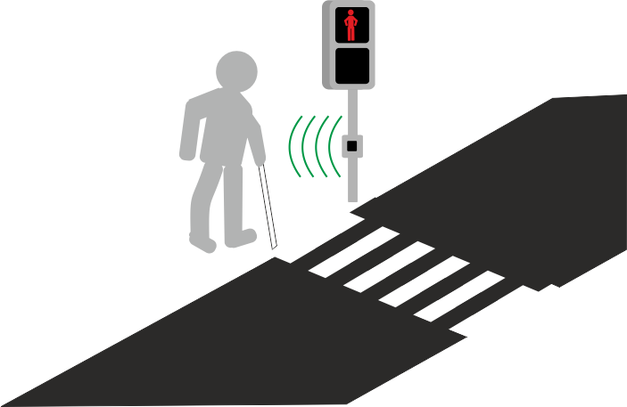
Przejścia dla pieszych – sygnalizatory dźwiękowe (cd.)
Ogólne wymagania dotyczące sygnalizatorów dźwiękowych na przejściach dla pieszych cd:
Źródło dźwięku umieszczone w przycisku uruchamiającym sygnalizację wzbudną powinno generować pomocnicze sygnały dźwiękowe pozwalające na zlokalizowanie przejścia i przycisku,
Przycisk sygnalizatora powinien być wyposażony w funkcję ostrzegania dźwiękowego o awarii sygnalizacji na przejściach dla pieszych.
Notes:
W trakcie trwanie świetlnego sygnału czerwonego mogą być nadawane wyłącznie pomocnicze sygnały dźwiękowe, służące do lokalizacji przycisku uruchamiającego sygnalizację wzbudną. Powinny one różnić się w zasadniczy sposób od sygnałów podstawowych. Źródło sygnału pomocniczego powinno być zlokalizowane wewnątrz obudowy przycisku. Sygnał pomocniczy służący lokalizacji przycisku powinien być sygnałem impulsowym o impulsach nie dłuższych niż 0,2s i przedzielonych przerwą nie krótszą niż 2s , a jego słyszalność ograniczona do odległości 4+/- 1m od sygnalizatora.

Slide 7

Sygnalizacja ostrzegawcza
Dźwiękowe sygnały ostrzegawcze wskazują na wystąpienie lub możliwość wystąpienia sytuacji niebezpiecznych, które wymagają zastosowania właściwych środków w celu wyeliminowania lub kontrolowania zagrożenia.
Dźwiękowe sygnały ostrzegawcze mogą również wskazywać na prowadzenie i przebieg niezbędnych akcji związanych z przeciwdziałaniem niebezpieczeństwu.
Notes:
W normie PN-EN ISO 7731:2009 Ergonomia - Sygnały bezpieczeństwa dla obszarów publicznych i obszarów pracy - Dźwiękowe sygnały bezpieczeństwa określone są między innymi następujące wymagania dot. dźwiękowych dla sygnalizacji ostrzegawczej:
poziom dźwięku sygnału ostrzegawczego powinien być wyższy od poziomu tła akustycznego co najmniej o 15 dB i nie niższy niż 65 dB,
częstotliwość musi zawierać się w pasmach od 500 do 2500 Hz,
musi być dobrana z uwzględnieniem ubytków słuchu pracowników,
zalecane jest stosowanie sygnału pulsującego o zmiennej częstotliwości,
jeżeli poziom dźwięku sygnału ostrzegawczego przekracza 100 dB niezbędne jest uzupełnienie go o sygnał świetlny,
nie zaleca się stosowania sygnalizatorów emitujących sygnał o poziomie dźwięku wyższym niż 118 dB.

Slide 8
Sygnalizacja ostrzegawcza (cd.)
Dźwiękowe sygnały ostrzegawcze powinny być słyszalne w każdym z miejsc potencjalnego przebywania pracownika:
  Teren zewnętrzny,
  Cały teren budynku w miejscach potencjalnego przebywania pracownika,
  Pomieszczenie pracy,
  Stanowisko pracy.
Jako uzupełnienie dźwiękowej sygnalizacji ostrzegawczej może być stosowana sygnalizacja świetlna i wizyjna.
Notes:
Ze względów bezpieczeństwa istotne jest przekazywanie informacji o grożącym niebezpieczeństwie w każdym potencjalnym miejscu przebywania osoby. Dźwiękowa sygnalizacja ostrzegawcza powinna być przy tym uzupełniona o sygnalizację świetlną/wizyjną, tak, aby sygnały ostrzegawcze mogły być odebrane także przez osoby z niepełnosprawnością słuchu.
Pomieszczenie pracy może być również wyposażone w dodatkową (wymaganą odrębnymi przepisami i normami) instalację ostrzegawczą przed zagrożeniami czynnikami związanymi z procesem pracy, co może również oznaczać potrzebę rozszerzenia sygnalizacji dźwiękowej o sygnalizację świetlną i wizyjną.

Slide 9
Sygnalizacja ostrzegawcza (cd.)
Dodatkowe zasady dot. sygnalizacji ostrzegawczej:
Zalecanie jest, aby osobie niepełnosprawnej przydzielony był opiekun na wypadek ewakuacji,
Stanowisko pracy może być wyposażone również w indywidualne systemy ostrzegawcze (w tym również wibracyjne),
Rozpoznawanie i rozumienie znaczenia sygnałów ostrzegawczych,
Spójność sygnałów ostrzegawczych.
Notes:
Możliwe są również inne rozwiązania związane z zapewnieniem bezpieczeństwa osób, jak np. przydzielony opiekun na wypadek ewakuacji.
Ponadto stanowiska pracy mogą być wyposażone w indywidualne systemy ostrzegawcze (w tym np. wibracyjne), przeznaczone dla pracowników z niepełnosprawnościami.
We wszystkich przypadkach istotne jest, aby sygnały ostrzegawcze były rozpoznawalne i aby pracownicy wiedzieli, co oznacza dany sygnał i jakie działania należy podjąć w wyniku jego emisji. Wiąże się z tym kwestia przeprowadzania kontroli rozpoznawania cech i rozumienia sygnałów ostrzegawczych i ich znaczenia.
Ważne jest więc ponadto, aby stosowane dźwiękowe sygnały ostrzegawcze były spójne, tzn. dany rodzaj niebezpieczeństwa powinien być zawsze sygnalizowany takim samym rodzajem sygnału niezależnie od miejsca sygnalizacji (teren zewnętrzny, w budynku, na stanowisku pracy, itd.)

Slide 10
Windy: zewnętrzna sygnalizacja dźwiękowa
Informacja o zatrzymaniu
kabiny windy:
Powinna być możliwa na podstawie
dedykowanego sygnału akustycznego,
Powinna być jednoznaczna
tzn. powinna wskazywać, która winda się zatrzymała, jeśli jest ich więcej niż jedna.
?
Notes:
Osoby z niepełnosprawnością wzroku, pozyskują istotne informacje o stanie otoczenia za pomocą narządu słuchu.
W przypadku komunikacji pionowej – dźwigów szybowych czyli wind informacja z nimi związana również może być przekazywana za pomocą sygnałów dźwiękowych.
Przy każdych drzwiach do windy należy umieścić sygnalizację świetlną i dźwiękową informującą, która winda przyjechała, oraz w którą zmierza stronę. Pojedynczy sygnał dźwiękowy powinien oznaczać wjazd do góry, podwójny zjazd na dół. Możliwa jest również informacja słowna „w górę” i „w dół”.
Istotne jest, aby zewnętrzne sygnały dźwiękowe windy jednoznacznie wskazywały na zatrzymanie się OKREŚLONEJ windy w sytuacji gdy jest ich więcej niż jedna.
Zewnętrzne sygnały dźwiękowe windy powinny wyróżniać się spośród dźwięków otoczenia.

Slide 11
Windy: wewnętrzna sygnalizacja dźwiękowa
Wewnątrz kabiny:
Komunikaty słowne generowane w kabinie windy powinny być rozpoznawalne,
Wszystkie wewnętrzne sygnały dźwiękowe
windy powinny wyróżniać się z hałasu otoczenia,
Sygnalizacja dla różnych wind w tym samym budynku powinna być spójna.
?
?
?
?
Notes:
Podczas zatrzymywania się windy powinien pojawiać się sygnał dźwiękowy lub informacja głosowa informująca o numerze piętra, na którym to zatrzymanie następuje. Osoba z niepełnosprawnością wzroku może otrzymać informację o tym, na którym piętrze zatrzymała kabina za pomocą komunikatu słownego.
Oprócz tego, że poziom dźwięku nadawanych komunikatów słownych powinien być odpowiedni (także w stosunku do hałasu tła), ważne jest aby nadawane komunikaty słowne były zrozumiałe. Wzmocnienie w torze nadawczym nie może jednak być zbyt duże, aby nadawane komunikaty nie były zniekształcone na skutek tzw. „przesterowania” głośnika (co prowadzi do niskiej zrozumiałości mowy).
Zalecane jest ponadto, aby sygnalizacja dźwiękowa i komunikaty słowne były spójne dla wszystkich wind w budynku.

Slide 12
Prezentowane rozwiązania
z zakresu akustyki:
wykraczające poza wymagane odnośnymi przepisami regulacje, które odnoszą się np. do warunków pracy,
istotne przede wszystkim w przypadku niepełnosprawności słuchu i wzroku.
Notes:
W dalszej części prezentacji omówione zostaną przykładowe rozwiązania z dziedziny akustyki, służące poprawie komfortu akustycznego w przypadku niepełnosprawności słuchu i wzroku, w tym poprawie percepcji sygnałów akustycznych oraz zrozumiałości mowy.

Slide 13

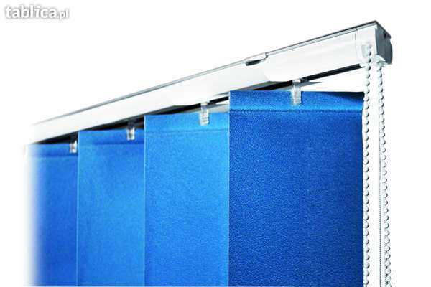

Akustyka pomieszczeń
Ma znaczny wpływ na odbiór dźwięków w przypadku stosowania aparatów słuchowych
Poprawa akustyki pomieszczeń może być zrealizowana niewielkim kosztem poprzez zwiększenie ilości wyposażenia
Źródło: www.myfloor.pl
Notes:
Akustyka pomieszczeń jest szczególnie ważna w pomieszczeniach pracy, gdzie istotna jest komunikacja werbalna. Zła akustyka wpływa na pogorszenie zrozumiałości mowy jak i również na zwiększenie poziomu hałasu tła w pomieszczeniu. Ze złą akustyką związane jest zjawisko pogłosu. Pogłos jest szczególnie uciążliwy w przypadku stosowania aparatów słuchowych. Duży czas pogłosu wpływa na pogorszenie jakości komunikacji werbalnej. Czas pogłosu zależy od wielkości pomieszczenia, jego wykończenia oraz wyposażenia. Poprawę akustyki pomieszczenia można często uzyskać już niewielkim kosztem, np. poprzez wyłożenie podłóg wykładzinami, powieszenie zasłon (najlepiej grubych tekstylnych), zamontowanie tablic korkowych itp.

Slide 14
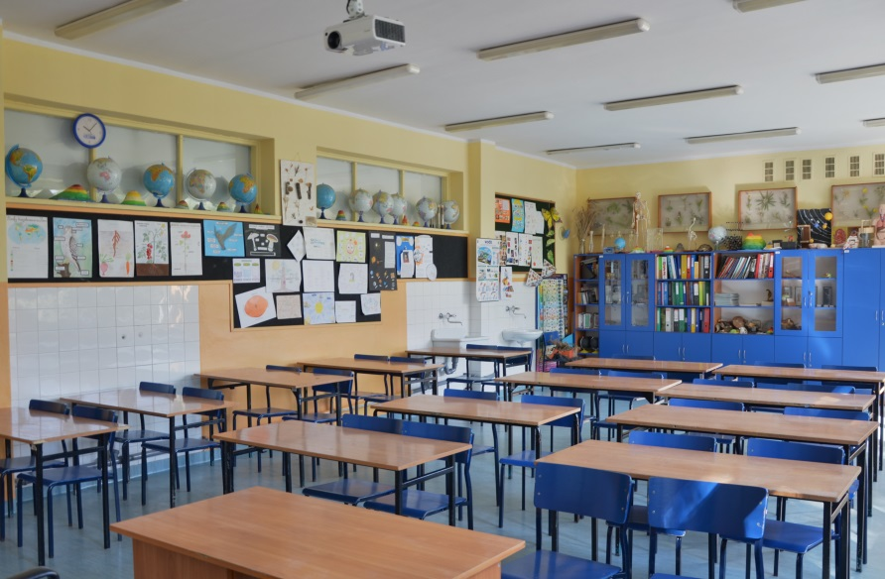
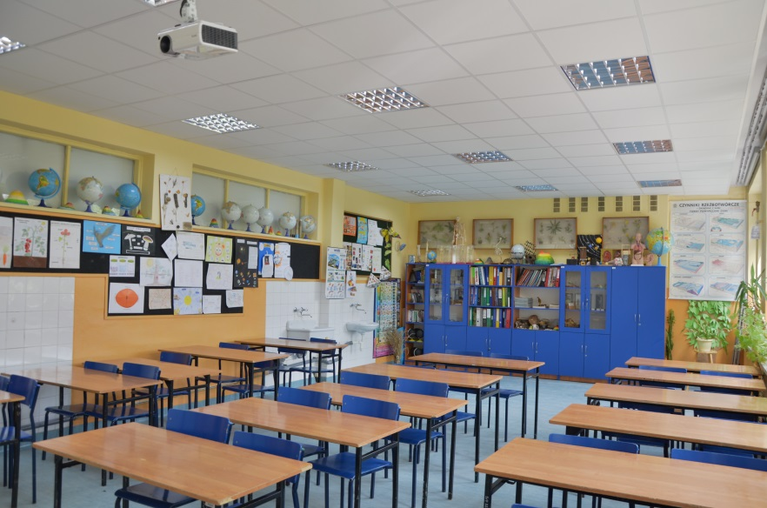
Akustyka pomieszczeń (cd.)
Znaczna poprawa akustyki pomieszczeń poprzez adaptacje akustyczne
Przed adaptacją
Po adaptacji
Notes:
Znaczną poprawę akustyki pomieszczenia można uzyskać poprzez tzw. adaptacje akustyczne. Jednym z najkorzystniejszych rozwiązań jest wykonanie podwieszanego sufitu z panelami pochłaniającymi dźwięk. Adaptacje akustyczne są z reguły kosztownym rozwiązaniem (koszty projektu, wykonawstwa i materiałów), ale również uzyskać znaczący efekt poprawy zrozumiałości mowy, a tym samym przekazu informacji.

Slide 15

Akustyka pomieszczeń (cd.)
W pomieszczeniach biurowych typu open-space może być konieczne zainstalowanie przegród izolujących akustycznie sąsiednie stanowiska pracy
Źródło: http://kickstyle.me/
Notes:
Jednym z czynników uciążliwych w pracy biurowej jest hałas w pomieszczeniu, w szczególności w pomieszczeniach biurowych typu open-space. W przypadku niektórych niepełnosprawności (np. niedosłuch) konieczne może się okazać odizolowanie akustyczne stanowisk pracy, np. poprzez zainstalowanie odpowiednich przegród akustycznych.

Slide 16
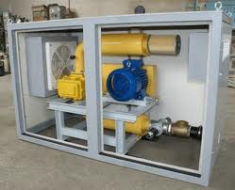
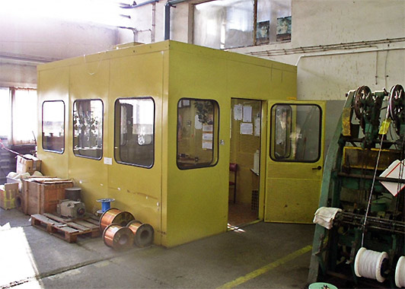
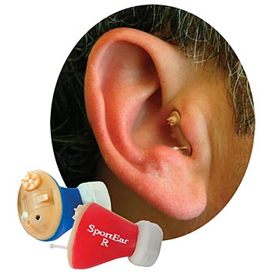
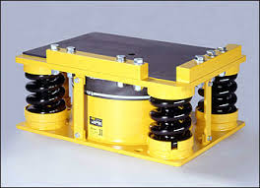
Ograniczanie hałasu w przemyśle
W przypadku wysokich poziomów hałasu zaleca się
jego ograniczenie metodami technicznymi lub zastosowanie odpowiednio dobranych środków ochrony indywidulanej
3
4
1
Źródło: http://ekoton.pl/
2
Notes:
W warunkach przemysłowych bardzo często na stanowiskach pracy występuje hałas o wysokim poziomie, zagrażający słuchowi pracowników. W przypadku, gdy przekroczone zostaną wartości najwyższych dopuszczalnych natężeń hałasu (Rozporządzenie Ministra Pracy i Polityki Społecznej z dnia 29 listopada 2002 r. w sprawie najwyższych dopuszczalnych stężeń i natężeń czynników szkodliwych dla zdrowia w środowisku pracy, Dz.U. 2002, nr 217, poz. 1833) konieczne jest zastosowanie odpowiednio dobranych ochronników słuchu (1) lub ograniczenie hałasu środkami technicznymi (np. obudowy (3), kabiny dźwiękoizolacyjne (2), wibroizolacje maszyn (4)).

Slide 17

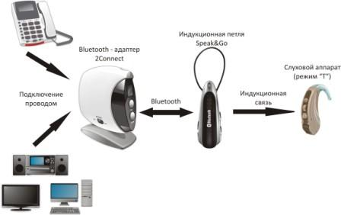
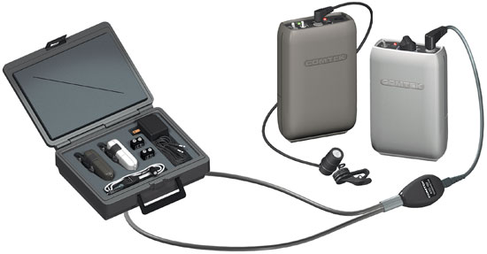
Dostosowanie urządzeń teleinformatycznych
Zwiększenie komfortu pracy w aparatach słuchowych poprzez zastosowanie „pętli indukcyjnej” lub systemów FM
2
1
Źródło: http://www.livingmadeeasy.org.uk/
Notes:
Pętla indukcyjna to potoczna nazwa systemu wspomagania słuchu za pomocą indukcji elektromagnetycznej (1).
Najczęściej pętle indukcyjne stosuje się w miejscach, gdzie panuje duży hałas, duży pogłos lub po prostu tam, gdzie potrzebna jest wysoka zrozumiałość mowy.
Dzięki zastosowaniu pętli użytkownik aparatu słuchowego może odbierać wyraźny, użyteczny sygnał, bez żadnych zakłóceń i zniekształceń z zewnątrz. Pętle indukcyjne mogą również tworzyć systemy łącząc się z innymi urządzeniami poprzez np. system Bluetooth. Jedną z najważniejszych zalet stosowania pętli indukcyjnej jest możliwość korzystania dużej liczby osób z jednego systemu.
Alternatywą dla rozwiązań wykorzystujących pętlę indukcyjną są systemy FM (2). System składa się z nadajnika i odbiornika. Pracuje on na falach radiowych, niewrażliwych na zakłócenia akustyczne, stąd pozwala na uzyskanie jakości odbieranego dźwięku, porównywalnej do osiąganej w sytuacji rozmowy bezpośredniej.

Slide 18
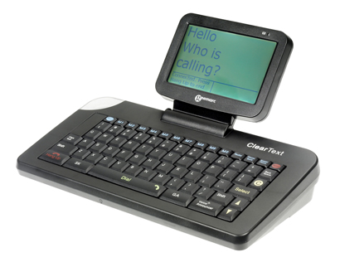
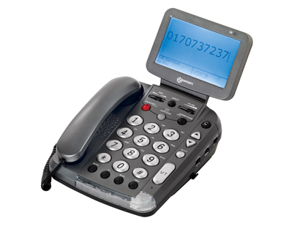
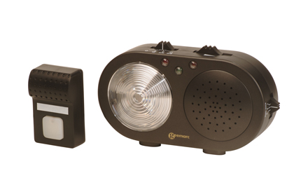
Przykłady dostosowania urządzeń telekomunikacyjnych
Możliwość dostosowania urządzeń telekomunikacyjnych do korzystania przez osoby z różnymi rodzajami niepełnosprawności
1
2
Źródło: http://www.livingmadeeasy.org.uk/
Notes:
Urządzenia telekomunikacyjne takie jak np. telefon mogą być dostosowane do potrzeb wynikających z różnych rodzajów niepełnosprawności. Mogą zostać uzupełnione o sygnalizację optyczną (2) oraz o klawiaturę i ekrany (1) pozwalające na wykorzystanie do komunikacji języka pisanego (dla osób głuchych lub głuchoniemych) lub mogą być dostosowane do współpracy z aparatami słuchowymi (np. wyposażone w pętlę indukcyjną).

Slide 19
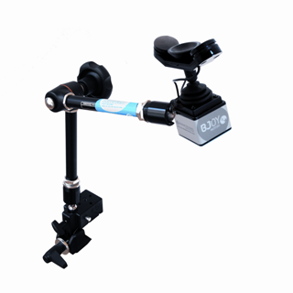
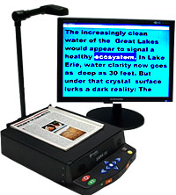
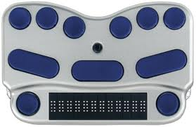
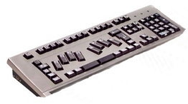

Dostosowanie urządzeń komputerowych
Możliwość dostosowania urządzeń komputerowych dla różnych niepełnosprawności (dostosowanie indywidualne)
2
1
3
Źródło: http://www.harpo.com.pl/
4
Notes:
Istnieje również możliwość wyposażenia stanowisk pracy w urządzenia umożliwiające pracę na komputerze osobom z różnym rodzajem niepełnosprawności. Mogą to być np. drukarki/maszyny/klawiatury brajlowskie (1), „czytające” skanery tekstu (3), oprogramowanie „czytające” ekran komputerowy tzw. screenreader’y (np. JAWS, Fine Reader itp.), urządzenie zastępujące mysz zaprojektowane tak, by za pomocą ruchu głowy sterować ruchem kursora (2) i inne Również wyposażenie stanowiska komputerowego w drobny sprzęt taki jak słuchawki (4) może znacznie poprawić komfort pracy osobie niepełnosprawnej. Należy pamiętać, że ostosowanie stanowisk pracy zawsze wymaga indywidualnego podejścia.

